Slide 1
Trgovina – Novac - Kapital

Slide 2
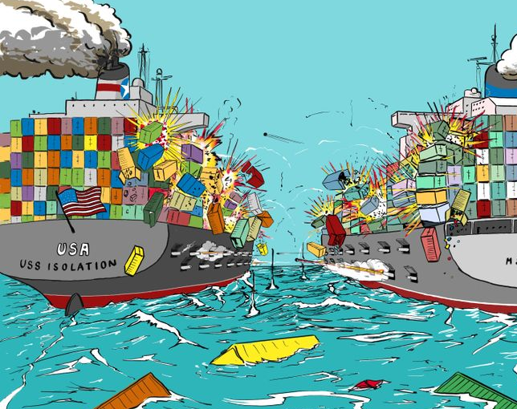
Trgovina
Privredna delatnost koja obuhvata kupovinu i prodaju robe ili razmenu
Unutrašnja (unutar granica nacionalne države)
Trgovina na veliko – prodaja drugim preduzećima, ili potrošačkim centrima
Trgovina na malo – stiže do krajnjih kupaca
Spoljna (između pojedinih država, kroz uvoz i izvoz)
Trgovina može biti
Uvozna
Izvozna
Reeksport (izvoz uvezebe robe)
tranzitna

Slide 3
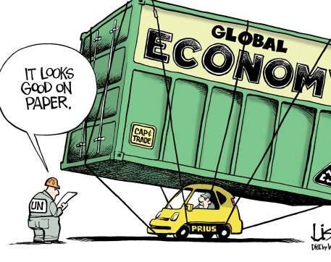
Trgovinski bilans – odnos između vrednosti uvoza (M) i izvoza (X)
Kada je M veći od X TRGOVINSKI DEFICIT
Kada je M niži od X TRGOVINSKI SUFICIT
Kada je M =X trgovinski bilans je u ravnoteži
Na primer – Šta Srbija uvozi
Sirova nafta, Rusija, Libija, Irak
Automobile (Nemačka, Francuska
Gas (Rusija, Mađarska)
Lekovi (Nemačka)
Kartoni (nemačka, Švedska)

Slide 4
EU je jedna od najvećih igrača u globalnoj trgovini, odnosno drugi najveći uvoznik i izvoznik dobara u svetu.
Čini oko 17% globalnog izvoza i 15% globalnog uvoza
Kina izvozi više od EU, a USA uvozi više od EU.
Globalno, dobra koja EU izvozi su oprema, automobili, hemijski proizvodi, a u isto vreme je neto uvoznik kritičnih mineralnih sirovina i energije

Slide 5
Trgovina
Razgranata mreža razvijene proizvodnje, između pojedinaca i države koja zavisi od specijalizacije i podele rada
Specijalizacija se ostvaruje kada ljudi usmeravaju svoje napore na poseban skup zadataka – omogućava svakom pojedincu i zemlji da najbolje iskoristi prednosti svojih veština i sredstava – SVAKO RADI ONO ŠTO NAJBOLJE ZNA
Zato je važna podela rada – koju u društvu treba izvršiti da bi specijalizovani stručnjaci uradili potrebne korake bolje nego drugi– nekad je potrebno puno godina da se stekne znanje, veštine potrebne za određene karijere
Od ogromne važnosti za trgovinu – jer različiti ljudi/zemlje specijalizuju se na određenim područima i uključuju se u dobrovoljnu razmenu onoga što su proizveli , za ono što im je potrebno

Slide 6
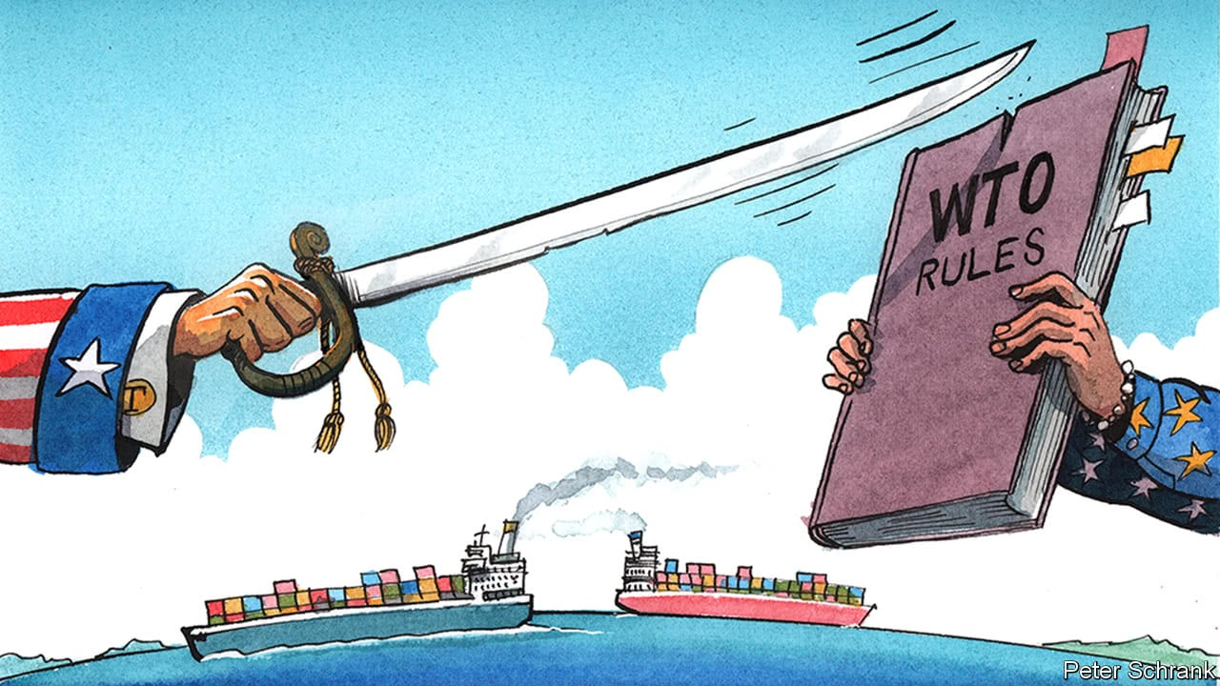
Protekcionizam nije zdrava ekonomska politika, zato što samo slobodna trgovina podstiče međunarodnu podelu rada, viši nivo produktivnosti rada, sniženje troškova proizvodnje i sl, što, u krajnoj instanci, svakoj zemlji proširuje proizvodne i potrošne mogućnosti, povećavajući životni standard u svetu.
Koncept međunarodne trgovine predstavlja i samodovoljnost na dva načina:
Prvo, međunarodna trgovina uključuje razmenu između različitih zemalja, pa se uvode carine, kvote, sankcije i sl i tada govorimo o protekcionizmu.
Drugo, međunarodna trgovina (razmena) podrazumeva određeni devizni kurs, a kako sve zemlje manje-više imaju svoju valutu, onda protok roba, usluga i ostalog mora biti obezbeđen uz odgovarajući devizni kurs, jer u suprotnom nema međunarodne trgovine

Slide 7
Neophodnost međunarodne trgovine
Privrede koje se uključuju u međunarodne tokove (otvorena privreda) na bazi izvoza i uvoza i veličine GDP koji se povećava putem međunarodne razmene, postižu značajnu stopu ekonomskog rasta, dok privrede koje su manje otvorene beleže stagnaciju ili pad GDP-a, a time i životnog standarda.
Kada je reč o uslovima proizvodnje, međunarodna trgovina omogućava da se jedne zemlje, npr u tropskim oblastima, specijalizuju u proizvodnji banana, kaktusa, ananasa, kivija
Razlog za međunarodnu trgovinu su opadajući troškovi, bolje reći opadajući troškovi po osnovu ekonomije razmera (obima).

Slide 8
Ekonomska korist od međunarodne trgovine
Ekonomsku korist od međunarodne trgovine sagledavamo preko međunarodne podele rada, specijalizacije i sl., čiji se efekat najbolje prime ćuje kod realnih primanja stanovništva.
omogućava svakoj zemlji da se usmeri na područje svojih komparativnih prednosti u proizvodnji roba i usluga. Radnici u svakoj zemlji mogu ostvariti veću količinu potrošnih i proizvodnih dobara za istu količinu utrošenog rada.
Princip komparativnih prednosti podrazumeva da će se svaka zemlja specijalizovati
za proizvodnju i izvoz onih dobara i usluga koje može proizvesti uz relativno niže troškove (u kojima je relativno efikasnija nego druge zemlje), i
obrnuto, svaka zemlja će uvoziti ona dobra i usluge koje proizvodi uz relativno visoke troškove (u kojima je relativno manje efikasna nego druge zemlje).

Slide 9
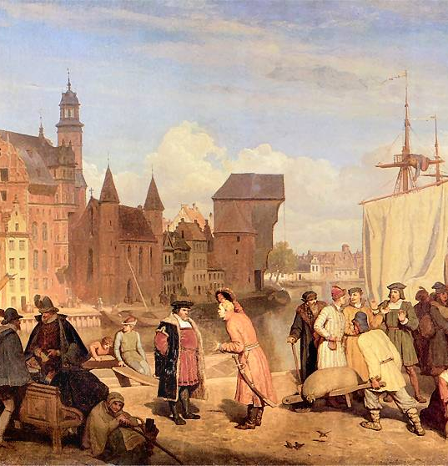
Razmena može obogatiti sve narode, i od nje svi imaju korist
Specijalizacija i podela rada direktno povećavaju proizvodnost resursa
Ovde je nemoguće ne pomenuti pojam koji je obeležio decenije a to je GLOBALIZACIJA – koja označava povećanje ekonomske povezanosti među narodima, što se ogleda u povećanju trgovine roba i usluga, kapitala preko državnih granica. Odrednice globalizacije su:
rast dela nacionalne proizvodnje namenjen izvozu i uvozu (to je praćeno povećanjem specijalizacije),
rast povezivanja finansijskih tržišta (što dalje dovodi do pada troškova, rasta inovacija)

Slide 10
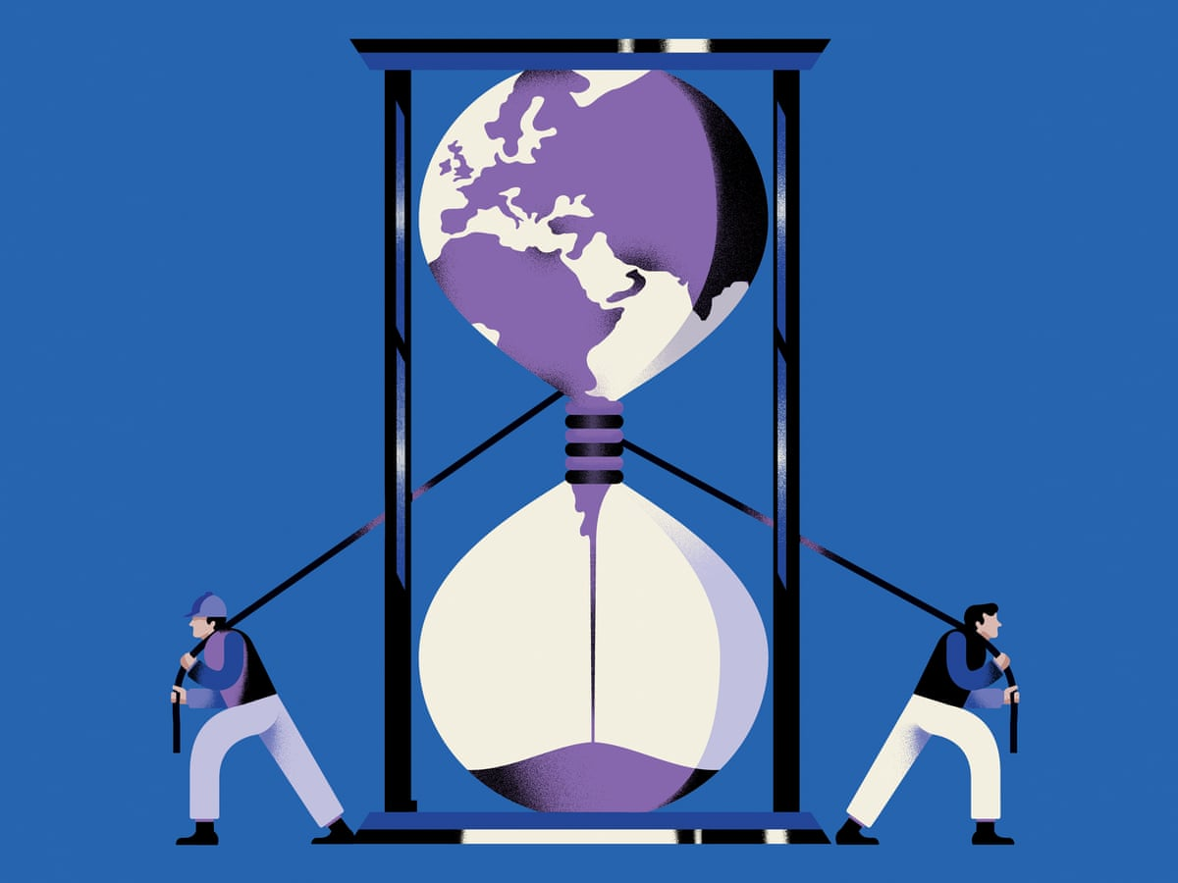
Svetsko tržište
skup odnosa ponude i tražnje inputa proizvodnje, roba, usluga, novca, kapitala i dr. finansijskih instrumenata, izvan granica nacionalne kompanije.
svetsko tržište je skup odnosa ponude i tražnje koji se uspostavljaju između proizvođača i institucija iz različitih nacionalnih ekonomija
Današnji svet karakteriše dominacija transnacionalnih korporacija, snažno prisustvo države u privredi i globalizacija svetske privrede
Globalizacija ima za cilj stvaranje jedinstvenog svetskog tržišta,
Negativne posledice globalizacije se tiču nerazvijenih zemalja sveta. Npr: veći deo trgovine se odvija unutar tri integracione celine – regiona (Severnoamerička unija, EU, Azijska unija) a ne između zemalja koje pripadaju različitim integracionim celinama. Istraživanja pokazuju da će zemlje članice OECD kupiti robu iz svoje zemlje dva i po puta pre nego robu iz druge zemlje.
Pozitivne posledice su da je globalizacija završnica integracije tržišta širom sveta. Odražava jeftinije troškove transporta, bolju informacionu tehnologiju, i oslobađajuću politiku smanjenja barijera između zemalja, sa ciljem postizanja efikasnosti iz visoku specijalizaciju.

Slide 11
Generalno, globalizacija predstavlja povećanu integraciju u svetskoj ekonomiji, koja je zasnovana na pet međusobno povezanih faktora, kao što su:
međunarodna trgovina,
finansijski tokovi,
komunikacije,
tehnološke prednosti u transportu, elektronici i
mobilnost stanovništva, posebno radne snage.

Slide 12
Novac
Novac omogućava ljudima da razmenjuju svoju specijalizovanu proizvodnju za veliki raspon roba i usluga koje proizvode drugi
Novac je sredstvo plaćanja, koje olakšava razmenu
koliko bi bilo teško kada ne bi bilo novca? Pa kad bi svaki put dobra razmenjivali za dr dobra ili usluge? Koju uslugu ponuditi pizzeriji za ukusnu pizzu? Ili fakultetu da bi se pokrili troškovi školarine?
Novac deluje kao sveprisutni sparilac kupca i proizvođača
Država nadzire ponudu novca kroz svoju Centralnu banku (jer novac mora da se štiti, a može izmaknuti konroli... Pa dovesti do hiperinflacije, rasta cena....)

Slide 13
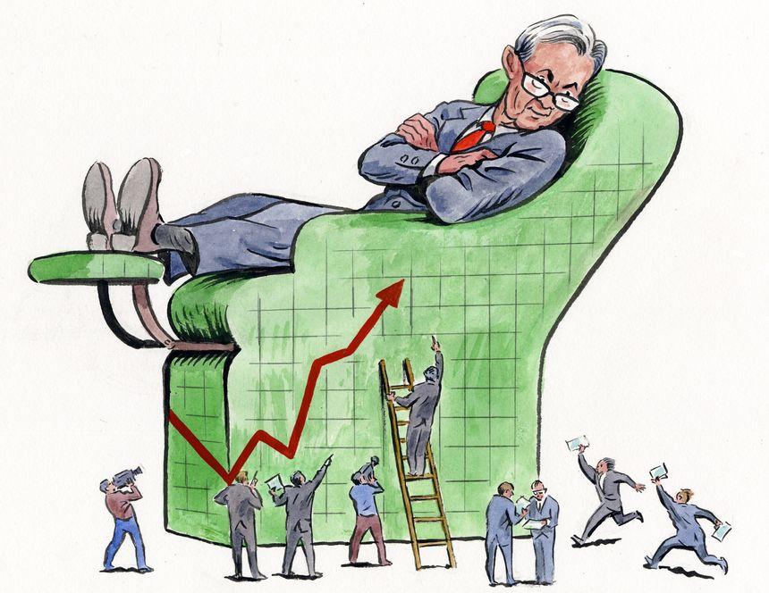
Sve transakcije u robnoj privredi ostvaruju se preko novca.
tržišna privreda predstavlja funkcionalno jedinstvo robnih (realnih) i novčanih (monetarnih) tokova.
Novčani (monetarni) tokovi regulišu se dejstvom instrumenata monetarno – kreditnog sistema i merama monetarno – kreditne politike.
MONETARNO KREDITNI SISTEM predstavlja institucionalni okvir unutar koga privredni subjekti mogu da donose odluke po pitanjima novca i kredita. Od toga kako je moć odlučivanja o novčano-kreditnim poslovima raspoređena na pojedine privredne subjekte, zavisi suština monetarno-kreditnog sistema.

Slide 14
Monetarno-kreditni sistem pre svega definiše:
Koji se od instrumenata koji se koriste kao prometno i platežno sredstvo smatra novcem;
položaj privrednih subjekata i njihova nadležnost u odlučivanju o pitanjima privređivanja koja su vezana za novac;
mehanizam regulisanja emisije, cirkulacije i povlačenja novca;
okvire za korišćenje monetarne politike kao načina usmeravanja privrednih tokova; i
uloga tržišnog mehanizma u monetarnoj oblasti.
Monetarno-kreditna politika je instrument opšte ekonomske politike zemlje.
Monetarna politika podrazumeva usmeravanje svih oblika i tokova novca u reprodukciji.
Pod kreditnom politikom razumevamo “aktivno delovanje bankarskog sistema u regulisanju kreditne mase i njene strukture u privredi“.
Zbog toga se obično jedan i drugi pojam integrišu pod zajedničkim naziom: monetarno-kreditna politika.

Slide 15
CILJEVI MONETARNO KREDITNE POLITIKE
Osiguravanje optimalne novčane mase za nesmetano odvijanje tokova reprodukcije
Emisija kredita banaka treba da je tako dozirana po strukturi, da osigurava optimalnu likvidnost (novčanu masu) privrednog sektora (strukturna monetarna politika) u sferi likvidnosti
Selektivno delovanje na privrednu aktivnost
Koordinacija na međunarodnom monetarnom planu, danas sve uže povezanih nacionalnih ekonomija i sve većeg značaja međunarodne ekonom ske politike i saradnje

Slide 16
MONETARNI AGREGATI
NOVČANA MASA M1
LIKVIDNA SREDSTVA M2
UKUPNA LIKVIDNA SREDSTAVA M3
UKUPNI DEPOZITI ( MONETARNI VOLUMEN) M4
MONETARNI POTENCIJAL M5

Slide 17
Novčanu masu (M1) čine
Gotov novac u opticaju
Depozitivni novac
Sredstva tekućih i žiro - računa
Sredstva namenjena (izdvojena i osigurana) investicijama
Sredstva za zajedničku potrošnju
Sredstva za stambenu izgradnju
Ostala novčana sredstva
U monetarni agregat likvidna sredstva (M2):
Novčana masa (M1)
Kvazi novac (štedni ulozi i drugi depoziti)
Kratkoročni depoziti domaćih komitenata u devizama,
ukupna likvidna sredstva (M3):
Likvidna sredstva (M2)
Sredstva rezervi
Sredstva za doznake u inostranstvu
Sredstva za pokriće akreditiva
Ostali ograničeni depoziti
Sredstva za kupovinu deviza

Slide 18
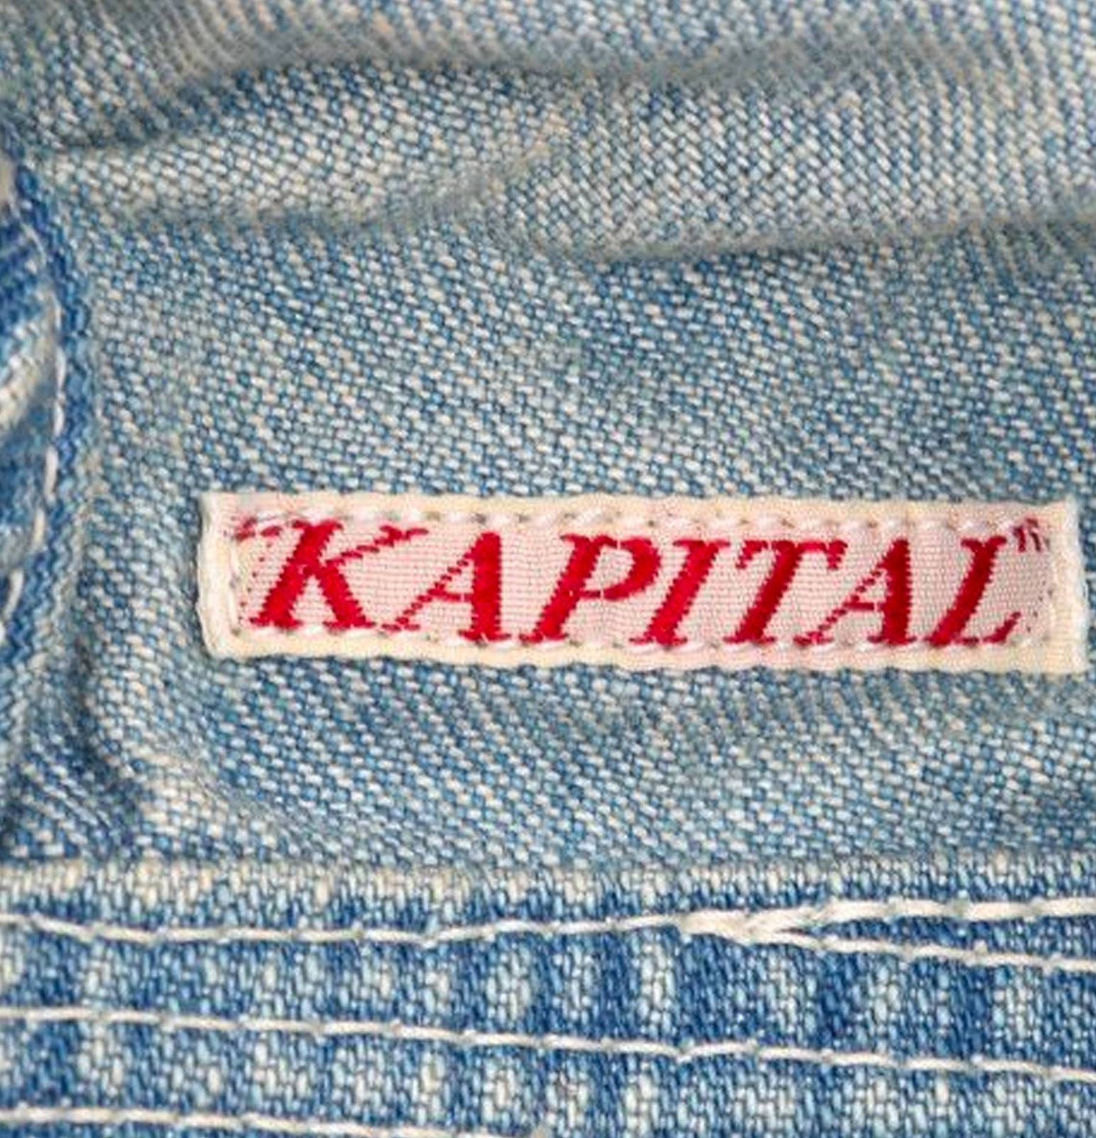
Kapital
Značajan faktor proizvodnje, trajni input koji je i sam proizvod.
Mnogi ne shvataju koliko dnevnih aktivnosti zavisi od kapitala – stanovi, putevi, pruge, mreže...
Kapital je jedna od tri faktora proizvodnje, pored zemlje i rada koje nazivamo i primarni faktori proizvodnje
Kapital sa druge strane mora da se proizvede pre nego što se može koristiti

Slide 19
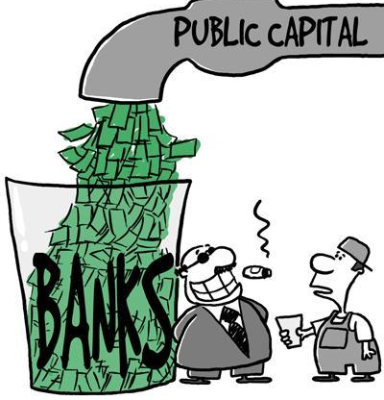
Kapital predstavlja vrednost, u formi novca imovine ili ljudskih resursa koja se ulaže u proizvodnju ili neku drugu ekonomsku delatnost sa osnovnom namenom da se uveća, odnosno da donese dobit.
Kapital se može ulagati u proizvodni ili neproizvodni sektor.
Njegova osnovna namena je uvećanje osnovne vrednosti . S obzirom da kapital nije prirodno dobro, on se mora proizvesti ili pozajmiti.
Kapital može biti
Fizički (oprema, sirovine, polugotovi, gotovi proizvodi)
Finansijski ( gotovina, hartije od vrednosti).
Kapital se može podeliti i na stalni (fiksni) i opticajni (cirkulirajući). Sredstva koja će se dugo vremena zadržati kao ulaganje u osnovna sredstva predstavljaju stalni (fiksni) kapital, dok ona sredstva koja se koriste za tekuće finansiranje predstavljaju opticajni (cirkulirajući) kapital.
Ulaganje kapitala u neki posao ili projekat sa ciljem da se dobije određena korist se nazivaINVESTICIONO ULAGANJE

Slide 20
UPRAVLJANJE PRIVREDNIM SISTEMOM MOGUĆE JE
putem automatske regulacije – PODRAZUMEVA REGULACIJU NA OSNOVU TRŽIŠNIH ZAKONITOSTI
putem svesnog upravljanja – VEZUJE SE ZA AKTIVNOSTI DRŽAVE KOJE SE PO PRAVILU ODNOSE NA EKONOMSKU POLITIKU I MAKROEKONOMSKO PLANIRANJE

Slide 21
Država
Preuzima sve više zadataka kao odgovor na nedostatke tržišnih mehanizama (vojska, policija, putevi...naučna istraživanja svemira, retkih lekova, ..
Zadatak joj je i da oporezuje građane i da preraspodeljuje deo prihoda socijalno ugroženim, starijim, nezaposlenim...
Država zahteva da se poštuju zakoni i plaćaju porezi
Država ima moć prisile – koju u društvu nema niko drugi.
Njene tri glavne funkcije su:
1. povećavanje efikasnosti korisnosti – kroz razvijanje konkurenije, smanjenje eksternalija (poput zagađenja) i oiguravanje javnih dobara
2. Promovisanje jednakosti korišćenjem poreza i programa rashoda da bi preraspodelila dohodak određenim grupama
3. Jačanje makroekojnomske stabilnosti i rasta (pad nezaposlensoti i rast ekonomije

Slide 22
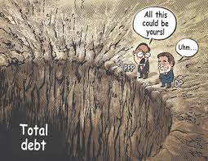
Država ima nezaobilaznu ulogu u pogledu:
formulisanja i primene pravila tržišne privrede;
obezbeđenja funkcionisanja odgovarajuće institucionalne infrastrukture;
korigovanja tržišta u slučaju neadekvatne upotrebe resursa;
aktivnog učešća u investicionoj politici i
organizovanja privrednih aktivnosti.

Slide 23
CILJ EKONOMSKE POLITIKE SVAKE DRŽAVE JE stvaranje potrebnog ambijenta za nesmetano funkcionisanje tržišne privrede.
Moderma tržišna privreda podrazumeva jaku državu i efikasnu regulativu kako u smislu zaštite osnovnih tržišnih institucija, tako i u uspostavljanju efikasne i prosperitetne privredne strukture.
Savremeni tržišni sistem pored klasičnih tržišnih parametara podrazumeva:
postojanje dobro organizovanih tržišnih institucija (tržište kapitala, institucionalna rešenja na tržištu rada, efikasan bankarski sistem i sl.),
tržišnu infrastrukturu (razvijen informacioni sistem u privredi, razvijenu trgovinu, saobraćaj) i,
efikasan pravni sistem (privredno- sistemski i drugi zakoni kojim se reguliše ekonomska aktivnost, garantuje pravna sigurnost domaćih i stranih ulaganja, štite interesi zaposlenih i sl.).

Slide 24
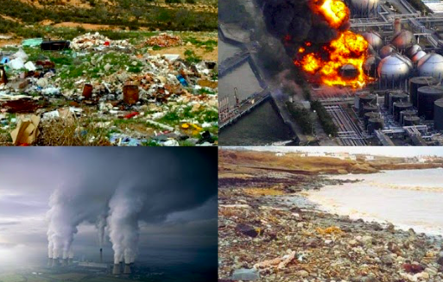
Eksternalije - prelivanja
KORISTI / TROŠKOVI KOJI NASTAJU ZA TREĆA LICA U TRŽIŠNIM TRANSAKCIJAMA – A NISU UKLJUČENA U TRŽIŠNU CENU ROBE
Postoje negativne i pozitivne eksternalije
Najpoznatije negativne su – zagađenje životne sredine, ti se troškovi zagađenja prelivaju na sve građane
Država tu mora da deluje svojim uredbama – nadzire kvalitet vazduha, vodi računa o stanju u rudnicima, iskorišćavanju prirodnih bogatstava
Eksternalije nastaju... ...kada se neka osoba bavi aktivnošću koja utiče na dobrobit nekoga sa strane, … …a pri tom niti plaća, niti dobija neku naknadu povodom tog efekta.
Eksternalije su nenadoknađeni (ili nekompenzovani) uticaji postupaka neke osobe na dobrobit nekoga sa strane.
Eksternalije dovode do neefikasnosti tržišta, pa tržišta ne uspevaju da maksimiziraju ukupan višak

Slide 25
Ako je efekat na posmatrača koristan, takva eksternalija se naziva: pozitivna eksternalija.
Vakcinacija – sprečava se epidemija bolesti i visoki troškovi saniranja epidemije – edukacija, obavezno vakcinisanje
Restauriranje istorijske zgrade – privlače turiste i podižu estetski užitak – sufinansiranje restauracije zgrada, poreske olakšice za stanare koji restauriraju, zakoni o zaštiti spomenika.
Istraživanje novih tehnologija – od novih saznanja imaju koristi širi slojevi društva – vlada finansira naučna istraživanja i dodeljuje patente pronalazačima.
Vlada reaguje kako bi zaštitila društveni interes
Ako je efekat na posmatrača sa strane nepovoljan, eksternalija se naziva: negativna eksternalija.
gasovi iz automobila – urušava zdravlje ljudi. Vlada pokušava da reši ovaj problem uvođenjem standarda emisije gasova za automobile i uvođenjem akciza na benzin.
Pušenje cigareta – zabrana pušenja, edukacija i akcize na cigarete, Lajanje pasa (preglasni ljubimci) – pravila kućnog reda i mira, Buka koju stvaraju komšije – pravila kućnog reda i mira
Buka, lavež komsiinog psa..

Slide 26
INDIVIDUALNA (PRIVATNA) REŠENJA ZA EKSTERNALIJE Nije uvek neophodno da država rešava problem eksternalija
Etički kodeksi ili društvene sankcije (nije lepo bacati đubre na ulici)
Dobrotvorne ustanove (zaštita životne sredine)
Integracije različitih vrsta preduzeća – voće i pčele – pčele pomažu oprašivanje cvetova voća, dok se pčele hrane nektarom cveća voća. Izbegava se problem premalo voća, premalo pčela.
Sklapanje ugovora između zainteresovanih strana kako bi se unapred odredio broj stabala i broj pčela i udeo voćara i udeo pčelara u ostvarenim prihodima. Na taj način se izbegava problem premalo voća, premalo pčela

Slide 27
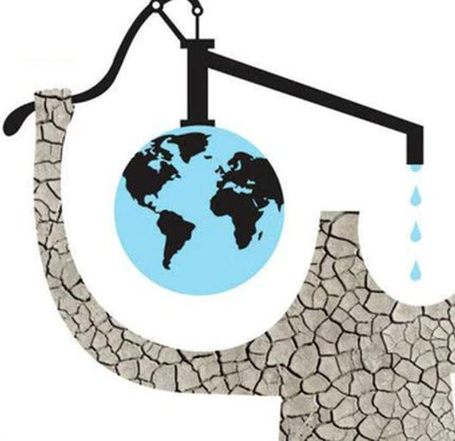
“NAJBOLJE U ŽIVOTU JE ONO ŠTO JE BESPLATNO...
Besplatna dobra su posebni izazov za ekonomsku analizu. Većina dobara u ekonomiji alociraju se na tržištima gde dobra imaju cene koje su signali koji upravljaju odlukama kupaca i prodavaca.
Kod besplatno dostupnih dobara tržišne sile koje alociraju resurse nisu prisutne.
U takvim slučajevima, država (vlada) svojim merama može (potencijalno) da ispravi nastali tržišni neuspeh i poveća ekonomsku dobrobit
Kada razmišljamo o različitim dobrima u ekonomiji, korisno je da ih grupišemo na osnovu dve karakteristike:
Da li je nekom određenom dobru svojstvena isključivost?
Da li je nekom određenom dobru svojstven rivalitet?

Slide 28
Isključivost
Isključivost se odnosi na svojstvo dobra po kojem jedna osoba može da bude sprečena da koristi to dobro.
Rivalitet
Rivalitet se odnosi na svojstvo dobra po kojem njegovo korišćenje od strane jedne osobe smanjuje korišćenje tog dobra od strane drugih ljudi.
VRSTEDOBARA
PRIVATNA DOBRA
PRIRODNI MONOPOLI (visokonaponska mreža, protivpožarna zaštita, kablovska..
ZAJEDNIČKI RESURSI (ribe u moru, životna sredina, putevi bez putarina
JAVNA DOBRA (sirena za požar, nacionalna odbrana

Slide 29
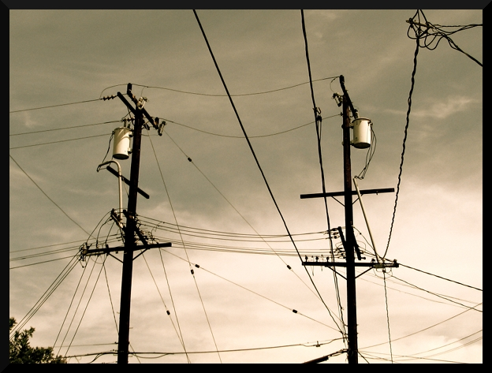
Javna dobra
“Besplatna vožnja” kada pojedina osoba stiče korist od nekog dobra, ali izbegava da ga plati.
Pošto ljudi ne mogu biti isključeni iz sticanja koristi od javnog dobra, pojedinci mogu da izbegnu plaćanje jer očekuju da drugi plate upotrebu takvog dobra. Problem besplatne vožnje sprečava privatna tržišta da nude javna dobra.
Pozitivne eksternalije su veoma značajne, kao što su izgradnja puteva, pruga, elektrifikacija, podsticanje javnog zdravstva..
Prikladna privatna proizvodnja se iz toga ne može izvesti, i niko osim države nema toliki interes da to radi
Javna dobra – robe u kojima mogu uživati svi, i niko ne može biti isključen

Slide 30
Rešavanje problema besplatne vožnje Vlada može odlučiti da obezbedi javno dobro ako ukupne koristi prevazilaze troškove snabdevanja. Vlada može da svima popravi položaj ako obezbedi javno dobro, a plati ga iz poreskog prihoda
Borba protiv siromaštva – socijalna pomoć za siromašne, obezbeđivanje hrane (narodne kuhinje), krova nad glavom...
Borba protiv siromaštva je javno dobro. Nijedan pojedinac nije u stanju da ovaj problem reši sam jer je problem suviše veliki.
Individualni prilozi u dobrotvorne svrhe nisu u stanju da reše problem. Ljudi koji ne daju novac u dobrotvorne svrhe mogu da se besplatno voze na talasu velikodušnosti drugih.
Oporezivanje bogatijih u cilju pomaganja siromašnih je opravdano. Siromašnima je bolje, dok bogatiji žive u društvu sa manje siromaštva.

Slide 31
Teme za pristupni rad
Trgovina – pojam i značaj
Trgovnski bilans primeri
Specijalizacija rada
Protekcionističke mere, pojam i primer
Ekonomske korsiti od međunarodne trgovine
Monetarno kreditna politika
Eksternalije primeri

Slide 32
PITANJA ZA ISPIT I KOLOKVIJUM
Defnisati trgovinu.
Objasnisti vrste trgovine.
Definisati trgovinski bilans
Šta je trgovinski deficit a šta suficit?
Definisati specijalizaciju rada.
Definisati podleu rada.
Šta je protekcionizam, u zašto se javlja?
Objasniti princip komparativne prednosti.
Definisati svetsko tržište.
Na integraciji kojih faktora je zasnovana globalizacija?
Šta je novac?
Pta je monetarno kreditini sistem?
Koji monetarni agregati postoje?
Definisati kapital.
Kako se upravlja privrednim sistemom?
Glavne funkcije države u trgovini.
Šta podrazumeva svavremeni tržišni sistem?
Definisati eksternalije?
Dati primer pozitivne eksterrnalije.
Dati primer negativne eksternalije.
Koja rešenja za eksternalije postoje?
Koja je razlika izimeđu isključivosti i rivaliteta?
Vrste dobara.
Definisati javna dobra.

